Slide 1

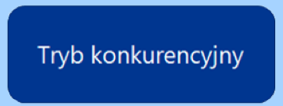
Priorytet: IX. Fundusze Europejskie na rozwój terytorialny
Działanie 09.01 Zwiększenie roli kultury i turystyki w rozwoju subregionalnym - ZIT

Slide 2
Plan prezentacji:
Działanie 9.1 Zwiększenie roli kultury i turystyki w rozwoju subregionalnym :
katalog potencjalnych beneficjentów
typy projektów
zakres wsparcia (w tym warunki dostępu) w podziale na typu projektu
kwalifikowalność wydatków w podziale na typy projektu
wskaźniki produktu i rezultatu
niezbędne załączniki do wniosku o dofinansowanie
2. Metodyka i proces oceny wniosków o dofinansowanie w tym kryteria specyficzne oceny merytorycznej

Slide 3
Wsparcie w ramach Działania 9.1 realizowane tylko w ramach instrumentu ZIT w oparciu o kompleksowe Strategie ponadlokalne/ Strategie ZIT.
Przez wynikanie ze strategii rozumie się umieszczenie projektu na liście projektów, zgodnie z art. 34, ust.15 pkt.3 ustawy z dnia 28.04.2022 r. o zasadach realizacji zadań finansowanych ze środków europejskich w perspektywie finansowej 2021–2027

Slide 4
Beneficjenci wsparcia
Jednostki Samorządu Terytorialnego,
Instytucje kultury,
Jednostki organizacyjne działające w imieniu jednostek samorządu terytorialnego
Niepubliczne instytucje kultury,
Organizacje pozarządowe,
Pozarządowe organizacje turystyczne,
Zintegrowane Inwestycje Terytorialne (ZIT).

Slide 5
TYPY PROJEKTÓW
ROZWÓJ INFRASTRUKTURY KULTURY
INFRASTRUKTURA TURYSTYCZNA I DZIEDZICTWA KULTUROWEGO
SIECI SZLAKÓW TURYSTYCZNYCH

Slide 6
Typ projektu nr 1 - Zakres wsparcia
Wzmocnienie prorozwojowej i wspólnototwórczej roli kultury poprzez przekształcenie istniejących instytucji kultury w wielofunkcyjne centra kultury ze zróżnicowaną ofertą dla wszystkich grup mieszkańców oraz prowadzące działania na rzecz rozwoju kapitału społecznego na poziomie lokalnym
Wielofunkcyjne centrum kultury - obiekt lub zespół obiektów instytucji kultury na terenie których w wyniku realizacji projektu, oprócz funkcji kulturalnej, realizowane będą co najmniej 2 funkcje m. in.:
Funkcja turystyczna – wszelkie działania wpływające na obsługę ruchu turystycznego, w tym informacja i promocja turystyki
Funkcja społeczna – wszelkie działania mające na celu aktywizację społeczną, w tym projekty kierowane do osób lub rodzin zagrożonych wykluczeniem społecznym
Funkcja gospodarcza – wszelkie działania generujące przychody z tytułu prowadzenia działalności gospodarczej
Funkcja edukacyjna – wszelkie działania służące dostarczaniu wiedzy i nabywaniu nowych umiejętności

Slide 7
Typ projektu nr 1 - Warunki wsparcia
Aplikować o wsparcie mogą wnioskodawcy, których projekty wynikają ze Strategii Rozwoju Subregionu Północnego Województwa Śląskiego na lata 2021-2027 i są wskazane na liście projektów ZIT, zgodnie z art. 34 ust.15 pkt. 3 ustawy wdrożeniowej.
Dla naboru obowiązuje lista projektów ZIT aktualna na moment zakończenia naboru
Ograniczenia w zakresie budowy nowych obiektów. Wsparcie nowej infrastruktury dopuszcza się wyłącznie w uzasadnionych okolicznościach np. brak istniejącej infrastruktury
Wykluczenie wsparcie obiektów UNESCO oraz Pomników Historii Prezydenta RP- na cele związane z prowadzeniem działalności kulturalnej.

Slide 8
Typ projektu nr 1 - Warunki wsparcia
Brak wsparcia dla państwowych instytucji kultury i instytucji kultury współprowadzonych przez administrację rządową i samorządową (z wyłączeniem przedsięwzięć uzgodnionych w kontrakcie programowym).
Lista państwowych instytucji kultury i instytucji kultury współprowadzonych przez administrację rządową i samorządową z terenu Województwa Śląskiego (wg. stanu na dzień 01.01.2025 r. ):
1) Narodowa Orkiestra Symfoniczna Polskiego Radia z siedzibą w Katowicach,
2) AUKSO Orkiestra Kameralna Miasta Tychy,
3) Muzeum Śląskie w Katowicach,
4) Panteon Górnośląski w Katowicach,
5) Teatr Dzieci Zagłębia im. Jana Dormana w Będzinie,
Zespół Pieśni i Tańca Śląsk im. Stanisława Hadyny w Koszęcinie.
Zespół Śpiewaków Miasta Katowice Camerata Silesia

Slide 9
Kwalifikowalność wydatków
Wytyczne dotyczące kwalifikowalności wydatków na lata 2021-2027 Wytyczne na lata 2021-2027
Przewodnik dla beneficjentów FE SL 2021-2027: Przewodnik
Przepisy dotyczące pomocy publicznej, pomocy de minimis – jeśli dotyczy projektu

Slide 10
Typ projektu nr 1 - Kwalifikowalność wydatków
Wybrane wydatki kwalifikowalne
Wydatki na zagospodarowanie bezpośredniego otoczenia obiektów kulturalnych funkcjonalnie
powiązanego z realizowanym projektem
Środki trwałe niezbędne do prawidłowego funkcjonowania obiektów kulturowych
Elementy uwzględniające rozbudowę systemów e-informacji kulturalnej w powiązaniu z podstawową infrastrukturą projektu
Zabezpieczenie obiektu (np. monitoring, instalacje alarmowe, przeciwpożarowe itp.) jako element uzupełniający projektu;
Wydatki związane z zapewnieniem dostępności dla osób z niepełnosprawnościami, dotyczące przedmiotu projektu;
Elementy wynikające z Europejskiego Zielonego Ładu oraz rozwiązania na rzecz GOZ o ile stanowią mniej niż 50% kosztów kwalifikowanych i znajdują zastosowanie w miejscu realizacji projektu

Slide 11
Typ projektu nr 1 - Kwalifikowalność wydatków
Wydatki niekwalifikowalne
Prace polegające jedynie na remoncie;
Konserwacja zabytków ruchomych, eksponatów, dzieł sztuki;
Nabycie eksponatów, dzieł sztuki;
Odnowa zabytkowych cmentarzy;
Zakup środków transportu na potrzeby realizacji projektu;
Prace dotyczące poprawy efektywności energetycznej obiektów kulturalnych stanowiące wyłączny element projektu;
Roboty budowlane dotyczące infrastruktury służącej wyłącznie funkcjom administracyjno-zarządczym
Wydatki w ramach cross-financingu
Materiały i inne środki nie stanowiące środków trwałych

Slide 12
Typ projektu nr 2 - Zakres wsparcia
Tworzenie i rozwój zrównoważonej infrastruktury turystycznej
Tworzenie i rozwój zrównoważonej infrastruktury dziedzictwa kulturowego w tym obiekty przynależne do funkcjonujących w regionie szlaków dziedzictwa kulturowego, a także przedsięwzięcia ponadlokalne na rzecz tworzenia nowych oraz rozwoju istniejących szlaków,
Inwestycje o charakterze punktowym
Elementy uwzględniające rozbudowę systemów e-informacji turystycznej/kulturalnej w powiązaniu z podstawową infrastrukturą projektu
Elementy uwzględniające promocję szlaków dziedzictwa kulturowego w tym z wykorzystaniem technologii cyfrowych
Działania w obszarze turystyki będą realizowane z poszanowaniem lokalnych zasobów przyrody i przy minimalnej ingerencji w środowisko naturalne

Slide 13
Typ projektu nr 2 - Warunki wsparcia
Aplikować o wsparcie mogą wnioskodawcy, których projekty wynikają ze Strategii Rozwoju Subregionu Zachodniego Województwa Śląskiego na lata 2021-2027 i są wskazane na liście projektów ZIT, zgodnie z art. 34 ust.15 pkt. 3 ustawy wdrożeniowej.
Dla naboru obowiązuje lista projektów ZIT aktualna na moment zakończenia naboru
Ograniczenia w zakresie budowy nowych obiektów. Wsparcie nowej infrastruktury dopuszcza się wyłącznie w uzasadnionych okolicznościach np. brak istniejącej infrastruktury

Slide 14
Typ projektu nr 2 - Kwalifikowalność wydatków
Wybrane wydatki kwalifikowalne
Wydatki na zagospodarowanie bezpośredniego otoczenia obiektów infrastruktury turystycznej
powiązanego z realizowanym projektem
Środki trwałe niezbędne do prawidłowego funkcjonowania obiektów infrastruktury turystycznej
Elementy uwzględniające rozbudowę systemów e-informacji turystycznej w powiązaniu z podstawową infrastrukturą projektu
Elementy uwzględniające promocję szlaków dziedzictwa kulturowego w tym z wykorzystaniem technologii cyfrowych
Zabezpieczenie obiektu (np. monitoring, instalacje alarmowe, przeciwpożarowe itp.) jako element uzupełniający projektu
Wydatki związane z zapewnieniem dostępności dla osób z niepełnosprawnościami, dotyczące przedmiotu projektu
Elementy wynikające z Europejskiego Zielonego Ładu oraz rozwiązania na rzecz GOZ o ile stanowią mniej niż 50% kosztów kwalifikowanych i znajdują zastosowanie w miejscu realizacji projektu

Slide 15
Typ projektu nr 2 - Kwalifikowalność wydatków
Wydatki niekwalifikowalne
Zakup środków transportu na potrzeby realizacji projektu, za wyjątkiem zakupu nowych ekologicznych środków transportu będących atrakcją turystyczną
Prace dotyczące poprawy efektywności energetycznej obiektów infrastruktury turystycznej stanowiące wyłączny element projektu
Roboty budowlane dotyczące infrastruktury służącej wyłącznie funkcjom administracyjno-zarządczym
Wydatki w ramach cross-financingu
Materiały i inne środki nie stanowiące środków trwałych

Slide 16
Typ projektu nr 3 - Zakres wsparcia
Sieciowanie infrastruktury turystycznej na rzecz utworzenia lub rozszerzenia szlaków turystycznych różnych rodzajów (m.in.: pieszych, rowerowych, konnych, narciarskich, wodnych), w tym infrastrukturę poprawiającą dostępność obiektów i atrakcji turystycznych do tych szlaków
Inwestycje o charakterze liniowym
Elementy uwzględniające rozbudowę systemów e-informacji turystycznej w powiązaniu z podstawową infrastrukturą projektu
Notes:
Przykładowe działania: szlaki turystyczne o nawierzchniach przepuszczalnych, unikać nawierzchni asfaltowych, stosować przy tym właściwą gospodarkę odpadami.

Slide 17
Typ projektu nr 3 - Warunki wsparcia
Aplikować o wsparcie mogą wnioskodawcy, których projekty wynikają ze Strategii Rozwoju Subregionu Zachodniego Województwa Śląskiego na lata 2021-2027 i są wskazane na liście projektów ZIT, zgodnie z art. 34 ust.15 pkt. 3 ustawy wdrożeniowej.
Dla naboru obowiązuje lista projektów ZIT aktualna na moment zakończenia naboru
Działania będą realizowane z poszanowaniem lokalnych zasobów przyrody i przy minimalnej ingerencji w środowisko naturalne. Warunek uznaje się za spełniony, jeśli przy minimalnej ingerencji w środowisko naturalne, wykazane zostanie co najmniej jedno działanie na rzecz poszanowania lokalnych zasobów przyrody.​

Slide 18
Typ projektu nr 3 - Warunki wsparcia
Dla Regionalnych Tras Rowerowych (RTR)
pozytywna opinia właściwej komórki organizacyjnej Urzędu Marszałkowskiego Województwa Śląskiego odpowiedzialnego za Regionalną Politykę Rowerową Województwa Śląskiego zgodnie Regionalną Polityką Rowerową wraz z planem regionalnych tras rowerowych przyjętą uchwalą nr 2309/461/VI/2023 Zarząd Województwa Śląskiego z dn. 3 listopada 2023 r.
Opinię będziesz musiał dołączyć na moment złożenia wniosku o dofinansowanie (uwzględnij w swoim harmonogramie prac nad wnioskiem o dofinansowanie czas niezbędny na uzyskanie opinii).
Notes:
Działanie FESL.03.03 Regionalne Trasy Rowerowe - ZIT

Slide 19
Typ projektu nr 3 - Warunki wsparcia
Dla Regionalnych Tras Rowerowych (RTR)
Inwestycje w zakresie budowy dróg rowerowych muszą spełniać wymagania techniczne i standardy budowy dróg rowerowych w województwie śląskim, w zależności od obszaru, na którym będą realizowane, tj.:
„Regionalna Polityka Miejska Województwa Śląskiego” przyjęta Uchwałą Zarządu Województwa Śląskiego nr 2703/297/VI/2021 z dnia 15 grudnia 2021 r.
Wzdłuż dróg Wojewódzkich administrowanych przez Zarząd Dróg Wojewódzkich w Katowicach: „Wytyczne projektowania dróg dla rowerów na drogach wojewódzkich administrowanych przez Zarząd Dróg Wojewódzkich w Katowicach” (WP-DDR v. grudzień 2021);
Na pozostałym obszarze Województwa: „Wytyczne projektowania infrastruktury dla rowerów” przygotowane przez Ministerstwo Infrastruktury, które rekomendował Minister Infrastruktury w dniu 19 września 2022 r.

Slide 20
Typ projektu nr 3 - Warunki wsparcia
Dla Regionalnych Tras Rowerowych (RTR)
projekt musi wynikać (być spójny) z Planu Zrównoważonej Mobilności Miejskiej (SUMP) Subregionu Północnego, przygotowanego zgodnie z wymogami programu, czego potwierdzeniem będzie pozytywna opinia Centrum Unijnych Projektów Transportowych (CUPT). Pozytywna opinia CUPT dot. SUMP jest wymagana na moment zakończenia naboru projektów. Na moment złożenia wniosku o dofinansowanie konieczne do uwzględnienia będą rekomendacje CUPT dotyczące JST aplikującej o dofinansowanie.
Warunkiem jest brak sprzeczności projektu z postanowieniami planu. Projekt nie może także podważać celów SUMP ani kolidować z innymi działaniami podejmowanymi na jego podstawie. Nie jest natomiast wymagane bezpośrednie wskazanie danej inwestycji w planie.

Slide 21
Typ projektu nr 3 - Kwalifikowalność wydatków
Wybrane wydatki kwalifikowalne
Prace budowlane, instalacyjne i adaptacyjne dot. infrastruktury liniowej (szlaki turystyczne);
− oświetlenie - miejsca odpoczynku turystów;
− systemy zliczające osoby korzystające ze szlaków turystycznych;
Prace znakarskie służące do wyznaczania szlaków turystycznych
Elementy uwzględniające rozbudowę systemów e-informacji turystycznej w powiązaniu z podstawową infrastrukturą projektu
Elementy małej architektury służącej infrastrukturze na rzecz ruchu turystycznego: ławki, kosze na śmieci, stojaki, słupki, tablice informacyjne, kraty i osłony na drzewa, wiaty, punktowa infrastruktura widokowa (urządzenia służące obserwacji przyrody);
Wydatki dotyczące ciągów pieszych, ciągów pieszo-rowerowych, dróg/ścieżek/szlaków rowerowych niewykorzystywanych do prowadzenia ruchu samochodowego;
Inne wydatki bezpośrednie, których nie można zaklasyfikować do żadnej z powyższych kategorii.

Slide 22
Typ projektu nr 3 - Kwalifikowalność wydatków
Wydatki niekwalifikowalne
Zakup środków transportu na potrzeby realizacji projektu
Wydatki w ramach cross-financingu
Materiały i inne środki nie stanowiące środków trwałych

Slide 23
Wskaźniki produktu i rezultatu
Wskaźniki produktu:
  Liczba instytucji kultury objętych wsparciem
  Liczba wspartych obiektów o charakterze niezabytkowym
  Liczba zabytków nieruchomych objętych wsparciem
  Liczba obiektów kulturalnych i turystycznych objętych wsparciem
  Ludność objęta projektami w ramach strategii zintegrowanego rozwoju terytorialnego
  Wspierane strategie zintegrowanego rozwoju terytorialnego
  Długość utworzonych szlaków turystycznych
  Liczba obiektów dostosowanych do potrzeb osób z niepełnosprawnościami
Wskaźniki rezultatu:
  Liczba osób odwiedzających obiekty kulturalne i turystyczne objęte wsparciem
  Roczna liczba użytkowników infrastruktury rowerowej (dotyczy Typu projektu nr 3 RTR)
  Liczba przedsięwzięć proekologicznych
  Miejsca pracy utworzone we wspieranych jednostkach

Slide 24
Załączniki niezbędne do wniosku o dofinansowanie projektu w szczególności:
  Analiza finansowa i ekonomiczna
  Analiza zgodności projektu z zasadami pomocy publicznej i/lub pomocy de minimis
  Analiza popytu i oceny potrzeb w celu ograniczenia ryzyka nieefektywności w ramach działania 9.1
  Informacja o prawie do dysponowania nieruchomością,
  Zaświadczenie/ deklaracja organu odpowiedzialnego za monitorowanie obszarów Natura 2000,
  PFU, dokumentacja techniczna – wyciąg z dokumentów
  UWAGA: Wnioskodawca nie musi dołączać dokumentacji do wniosku o dofinansowanie, natomiast w treści wniosku musi wtedy zadeklarować, że jest w jej posiadaniu

Slide 25
Załączniki dodatkowe (wymagane, jeśli dotyczą projektu) :
  Oświadczenie o kwalifikowalności VAT
  Mapa zawierająca zakres przestrzenny projektu (z uwzględnieniem przebiegu przez działki ewidencyjne).
  Pozytywna opinia właściwego Departamentu/ podmiotu Urzędu Marszałkowskiego Województwa Śląskiego odpowiedzialnego za Regionalną Politykę Rowerową Województwa Śląskiego, – dotyczy typu projektu nr 3 RTR

Slide 26
Wysokość kosztów pośrednich
W ramach naboru kwalifikowalne są koszty pośrednie w wysokości 7% kosztów kwalifikowalnych bezpośrednich, z zastrzeżeniem uregulowań dotyczących pomocy publicznej/pomocy de minimis.

Slide 27
Metodyka i proces oceny wniosków o dofinansowanie

Slide 28
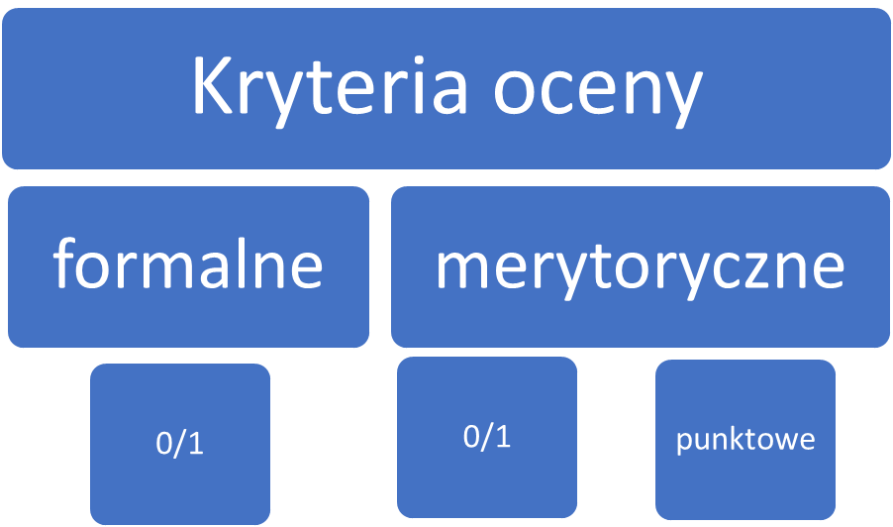
Metodyka kryteriów oceny projektów

Slide 29



Metodyka kryteriów oceny projektów
Kryteria formalne (0/1)
Ogólne
Specyficzne

Slide 30
Kryteria formalne specyficzne:
Infrastruktura drogowa (w tym parkingi) realizowana w ramach projektu
W ramach kryterium będzie weryfikowane czy infrastruktura drogowa jest niezbędnym elementem większego projektu, a jego koszty nie przekraczają 15% kosztów kwalifikowalnych.
Projekty nie mogą obejmować budowy nowych dróg lub parkingów a w odniesieniu do istniejących prowadzić do zwiększenia ich pojemności lub przepustowości. Prace dotyczące infrastruktury drogowej nie mogą także w żaden inny sposób przyczyniać się do zwiększenia natężenia ruchu samochodowego.

Slide 31
Metodyka kryteriów oceny projektów
Kryteria merytoryczne
Obligatoryjne (0/1)
Punktowe
(Premiujące)
Ogólne
Specyficzne
Ogólne
Specyficzne

Slide 32
Typ projektu nr 1 - Kryteria merytoryczne specyficzne
Nie przewiduje się kryteriów dopuszczających 0/1
Ocenie punktowej podlegają kryteria:
Oferta kulturalna, animacyjna, edukacyjna po zakończeniu projektu – max 12 pkt
Ocena popytu – maks. 2 pkt
Potencjał infrastruktury – maks. 9 pkt
Udogodnienia dla korzystających - maks. 2 pkt
Promowanie rozwiązań cyfrowych - maks. 1 pkt
Komplementarność transnarodowa, transgraniczna i międzyregionalna – maks. 1 pkt
Dążenie do standardów określonych przez Międzynarodową Radę Ochrony Zabytków i Miejsc Historycznych (ICOMOS) - maks. - 1 pkt
Premiowanie projektów zakładających utworzenie nowych miejsc pracy wynikających bezpośrednio z realizacji projektu – maks. 1 pkt
Premiowanie rozwiązań pozwalających na większą dostępność do oferty dla osób ze szczególnymi potrzebami – maks 1 pkt
Komplementarność z projektem/projektami finansowanymi z EFS+ lub działaniami, których cele są zgodne z celami EFS+ - maks. - 1 pkt
Notes:
10 kryteriów

Slide 33
Typ projektu nr 1 - Kryteria merytoryczne specyficzne
Ocenie punktowej podlegają kryteria (rozstrzygające):
Oferta kulturalna, animacyjna, edukacyjna po zakończeniu projektu – maks. 12 pkt
Premiowanie będą następujące elementy:
zwiększające zaangażowanie społeczności lokalnej,
zawierające wydarzenia kierowane do osób aktywnych i nieaktywnych zawodowo, dzieci i młodzieży, seniorów (minimum 2 wydarzenia rocznie w każdym roku okresu trwałości);
stanowiące atrakcję turystyczną przyciągającą osoby spoza gminy, w której realizowany jest projekt,
przewiduje realizację wydarzeń kulturalnych, animacyjnych lub edukacyjnych będących efektem współpracy z instytucjami kultury z sąsiednich gmin (co najmniej 1 wydarzenie rocznie),
przyczynia się do budowania i wzmacniania poczucia lokalnej tożsamości kulturowej

Slide 34
Typ projektu nr 1 - Kryteria merytoryczne specyficzne
Potencjał infrastruktury – maks 9 pkt
Premiowane będą następujące elementy:
powstanie nowa/dodatkowa przestrzeń dostępna dla zwiedzających/odbiorców,
infrastruktura objęta projektem zapewnia możliwość elastycznej zmiany/ dostosowania układu ścian, podłóg, ciągów komunikacyjnych w zależności od aktualnych potrzeb,
infrastruktura objęta projektem posiada wielofunkcyjną przestrzeń (np. hol) otwartą/zorientowaną na różnorodne inicjatywy społeczne,
zaplecze (w tym dach, piwnica) i otoczenie infrastruktury (w tym wewnętrzny dziedziniec) zapewnia dodatkową przestrzeń użytkową.

Slide 35
Typ projektu nr 2 - Kryteria merytoryczne specyficzne
Przewiduje się kryteria dopuszczające 0/1
Potencjał ponadlokalnych i subregionalnych produktów, marek kulturowych i turystycznych
Projekt wykorzystuje przynajmniej jeden potencjał (przyrodniczy, krajobrazowy, kulturowy) przyczyniający się do poprawy atrakcyjności produktu i marki turystycznej
Zapotrzebowanie, koordynacja, niepowielanie, antropopresja
  analiza popytu i oceną potrzeb w celu ograniczenia ryzyka nieefektywności;
  projekty są skoordynowane z projektami w sąsiednich obszarach,
  unikają nakładania się i konkurencji,
  mają wpływ wykraczający poza sam projekt na stymulowanie aktywności turystycznej w regionie.
  projekt przewiduje rozwiązania zabezpieczające przed negatywnym oddziaływaniem człowieka na przyrodę (zjawisko antropopresji) na obszarach cennych przyrodniczo

Slide 36
Typ projektu nr 2 - Kryteria merytoryczne specyficzne
Ocenie punktowej podlegają kryteria:
Stopień koordynacji, oceny popytu i zapotrzebowania – maks. 4 pkt
Stymulowanie turystyki – maks. 10 pkt
Dostępność komunikacyjna – maks. 2 pkt
Zdolność do funkcjonowania oferty turystycznej w ciągu roku – maks.4 pkt
Promowanie idei Zrównoważonej turystyki – maks. - 1 pkt.
Turystyka prowadzona na obszarach cennych przyrodniczo – maks. 5 pkt.
Dążenie do standardów określonych przez Międzynarodową Radę Ochrony Zabytków i Miejsc Historycznych (ICOMOS) - maks. 1 pkt
Promowanie rozwiązań cyfrowych – maks. 1 pkt.
Komplementarność transnarodowa, transgraniczna i międzyregionalna - maks. 1 pkt
Premiowanie rozwiązań pozwalających na większą dostępność do oferty dla osób ze szczególnymi potrzebami – maks. 1 pkt
Komplementarność z projektem/projektami finansowanymi z EFS+ lub działaniami, których cele są zgodne z celami EFS+ - maks. 1 pkt
Notes:
11 kryteriów punktowych

Slide 37
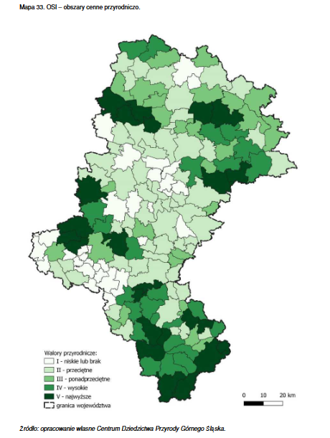
Typ projektu nr 2 - Kryteria merytoryczne specyficzne
Kryterium: Turystyka prowadzona na obszarach cennych przyrodniczo.
Obszary cenne przyrodniczo zostały skatalogowane w Strategii „Śląskie 2030”, str. 102

Slide 38
Typ projektu nr 2 - Kryteria merytoryczne specyficzne
Ocenie punktowej podlegają kryteria (rozstrzygające):
Stopień koordynacji, oceny popytu i zapotrzebowania – maks. 4 pkt
  określenie bieżącego popytu : charakterystyka obszaru, na którym realizowany jest projekt, bieżąca wielkość popytu tj. liczba osób odwiedzających dany obszar, grupy docelowe, istniejące produkty, szlaki turystyczne, infrastruktura, usługi turystyczne występujące na danym terenie, analiza powinna być przygotowana na podstawie najaktualniejszych danych poprzedzających złożenie wniosku
  określenie przyszłego popytu: określenie przyszłego zainteresowania odwiedzinami danego obszaru, w tym produktami czy usługami oferowanymi na terenie zrealizowanego projektu. Należy przedstawić co najmniej następujące dane: ile powstanie/zostanie zmodernizowanych obiektów turystycznych, ilu ludzi będzie zainteresowanych odwiedzinami danego obszaru w tym usługami czy produktami, jaka będzie liczba nowych odbiorców, jaki będzie stopień wzrostu popytu na oferowane usługi, produkty turystyczne
  uwzględnienie charakterystyki obszaru sąsiadującego z obszarem (obszar sąsiadujących gmin), na którym nastąpi realizacja projektu

Slide 39
Typ projektu nr 2 - Kryteria merytoryczne specyficzne
Stymulowanie turystyki – maks. 10 pkt
  Lokalizacja projektu na terenie: szlaków turystycznych, terytorialnej Marki Województwa
  Istniejących atrakcji turystycznych, funkcjonujących szlaków dziedzictwa kulturowego,
  Tworzenie warunków do zagospodarowania czasu wolnego,
  Co najmniej 1 punkt dystrybucji lokalnych produktów (sklep, warsztat, galeria, punkty gastronomiczne etc.). Dotyczy istniejących, nowopowstałych punktów.
  Powierzchnie noclegowe,
  Ułatwienie działalności lokalnych przedsiębiorców,
  Tworzenie miejsc pracy,
  Wpływ na zachowanie/wzmacnianie dziedzictwa kulturowego.

Slide 40
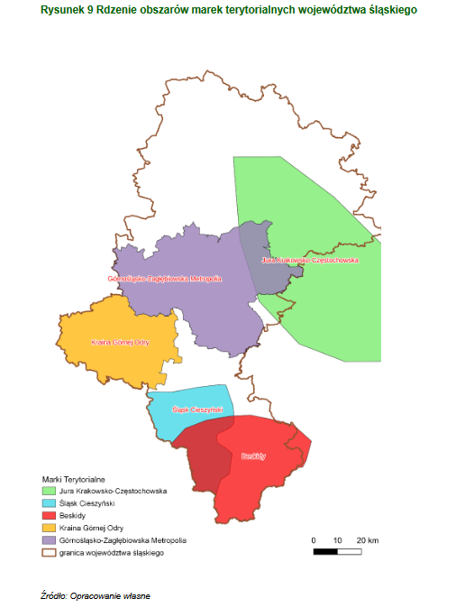
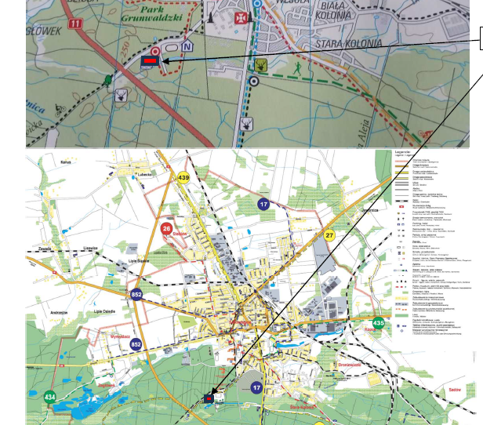
Typ projektu nr 2 - Kryteria merytoryczne specyficzne
Marki terytorialne Województwa Śląskiego zostały określone w dokumencie Polityka Rozwoju Turystyki 2030

Slide 41
Typ projektu nr 3 - Kryteria merytoryczne specyficzne
Przewiduje się kryteria dopuszczające 0/1
Potencjał ponadlokalnych i subregionalnych produktów, marek kulturowych i turystycznych - analogicznie jak dla typu nr 2
Zapotrzebowanie, koordynacja, niepowielanie, antropopresja – analogicznie jak dla typu nr 2
Zdolność sieciowania:
Realizacja projektu:
- doprowadza do włączenia nowo utworzonego odcinka szlaku turystycznego do sieci istniejących szlaków,
lub
- tworzy nową sieć szlaków turystycznych o charakterystycznych parametrach technicznych i jednolitym oznaczeniu.

Slide 42
Typ projektu nr 3 - Kryteria merytoryczne specyficzne
Ocenie punktowej podlegają kryteria:
Stopień koordynacji, oceny popytu i zapotrzebowania – maks. 4 pkt
Udogodnienia – maks. 11 pkt
Potencjał rozpoznawalności projektu – maks. 4 pkt
Turystyka prowadzona na obszarach cennych przyrodniczo – maks. 5 pkt
Zdolność do korzystania z przedmiotu projektu w ciągu roku – maks. 4 pkt
Promowanie rozwiązań cyfrowych - maks. 1 pkt
Komplementarność transnarodowa, transgraniczna i międzyregionalna - 1 pkt
Komplementarność z projektem/projektami finansowanymi z EFS+ lub działaniami, których cele są zgodne z celami EFS+ - maks. 1 pkt
Notes:
8 kryteriów punktowych

Slide 43
Typ projektu nr 3 - Kryteria merytoryczne specyficzne
Ocenie punktowej podlegają kryteria (rozstrzygające):
Stopień koordynacji, oceny popytu i zapotrzebowania – maks. 4 pkt
  określenie bieżącego popytu : charakterystyka obszaru, na którym realizowany jest projekt, bieżąca wielkość popytu tj. liczba osób odwiedzających dany obszar, grupy docelowe, istniejące produkty, szlaki turystyczne, infrastruktura, usługi turystyczne występujące na danym terenie, analiza powinna być przygotowana na podstawie najaktualniejszych danych poprzedzających złożenie wniosku
  określenie przyszłego popytu: określenie przyszłego zainteresowania odwiedzinami danego obszaru, w tym produktami czy usługami oferowanymi na terenie zrealizowanego projektu. Należy przedstawić co najmniej następujące dane: ile powstanie/zostanie zmodernizowanych obiektów turystycznych, ilu ludzi będzie zainteresowanych odwiedzinami danego obszaru w tym usługami czy produktami, jaka będzie liczba nowych odbiorców, jaki będzie stopień wzrostu popytu na oferowane usługi, produkty turystyczne
  uwzględnienie charakterystyki obszaru sąsiadującego z obszarem (obszar sąsiadujących gmin), na którym nastąpi realizacja projektu

Slide 44
Typ projektu nr 3 - Kryteria merytoryczne specyficzne
Udogodnienia – max. 11 pkt.
  na obszarze realizacji projektu istnieją lub powstaną miejsca wypoczynkowe,
  na obszarze realizacji projektu powstaną węzłowe punkty turystyczne z dostępną bazą gastronomiczną, noclegową, sanitarną,
  projekt przebiega w znaczącej części trasami odseparowanymi od transportu zmotoryzowanego,
  projekt przewiduje pętlę umożliwiającą jego rozpoczęcie i zakończenie w tym samym miejscu
  projekt przewiduje punkt widokowy wyposażony w urządzenia obsługi ruchu turystycznego oraz infrastrukturę informacyjno-porządkową
  inne udogodnienia poprawiające komfort i wygodę korzystania z projektu

Slide 45
Typ projektu nr 3 – Regionalne Trasy Rowerowe kryteria formalne specyficzne
Przewiduje się kryteria dopuszczające 0/1
Zgodność z RPR
  Potwierdzenie zgodności z założeniami określonymi w dokumencie pn.: Regionalna polityka rowerowa (RPR) Województwa Śląskiego wraz z planem sieci regionalnych tras rowerowych (RTR) (wraz z uwzględnieniem ewentualnych rekomendowanych odstępstw w standardach wytyczania i budowania RTR) poprzez dołączenie do wniosku o dofinansowanie pozytywnej opinii Pełnomocnika Marszałka Województwa Śląskiego
Minimalna długość trasy rowerowej
  Projekt zapewni powstanie minimum 3 km ciągłej trasy rowerowej (zgodnej z wymogami określonymi w dok. Regionalnej Polityki Rowerowej Województwa Śląskiego). Do wyznaczenia minimalnej długości trasy rowerowej (3 km), wlicza się również już istniejące i wyznaczone ciągi rowerowe (spełniające parametry RTR, w tym wyznaczone poprzez oznakowanie przebiegu trasy rowerowej).

Slide 46
Typ projektu nr 3 – Regionalne Trasy Rowerowe kryteria merytoryczne specyficzne
Przewiduje się kryteria dopuszczające 0/1
Zgodność projektu realizowanego na obszarze miejskim z właściwym Planem Zrównoważonej Mobilności Miejskiej lub z innymi właściwymi dokumentami planowania mobilności miejskiej.
Zgodność projektu z programem ochrony powietrza oraz SEAP
  Spójność z ww. dokumentami należy rozpatrywać przez brak sprzeczności z postanowieniami obowiązującego na moment ogłoszenia naboru wniosków planu i programu oraz poprzez niepodważanie przez projekt ich celów i niekolidowanie projektu z innymi działaniami podejmowanymi na ich podstawie (nie jest natomiast wymagane bezpośrednie wskazanie danej inwestycji w planie i programie).
Poprawa bezpieczeństwa niechronionych uczestników ruchu
  rozwiązania poprawiające bezpieczeństwo, w szczególności na rzecz niezmotoryzowanych uczestników ruchu.

Slide 47
Najczęściej stosowane podstawy prawne pomocy publicznej
Rozporządzenie Ministra Funduszy i Polityki Regionalnej z dnia 7 sierpnia 2023 r. w sprawie udzielania pomocy inwestycyjnej na kulturę i zachowanie dziedzictwa kulturowego w ramach regionalnych programów na lata 2021–2027 (Dz. U. z 2023 poz. 1678);
Rozporządzenie Ministra Funduszy i Polityki Regionalnej z dnia 11 grudnia 2022 r. w sprawie udzielania pomocy inwestycyjnej na infrastrukturę lokalną w ramach regionalnych programów na lata 2021–2027 (Dz. U. z 2022 r. poz. 2686),
Rozporządzenie Ministra funduszy i polityki regionalnej z dnia 24 sierpnia 2023 r. w sprawie udzielania pomocy inwestycyjnej na infrastrukturę sportową i wielofunkcyjną infrastrukturę rekreacyjną w ramach regionalnych programów na lata 2021–2027 (Dz.U. 2023 poz. 1818);

Slide 48
Rozporządzenie Ministra Funduszy i Polityki Regionalnej z dnia 11 grudnia 2022 r. w sprawie udzielania pomocy inwestycyjnej na propagowanie energii ze źródeł odnawialnych, propagowanie wodoru odnawialnego i wysokosprawnej kogeneracji w ramach regionalnych programów na lata 2021-2027 (Dz.U. z 2025 poz. 150 t.j.),
Rozporządzenie Ministra Funduszy i Polityki Regionalnej z dnia 27 stycznia 2025 r. w sprawie udzielania pomocy na inwestycje wspierające efektywność energetyczną w ramach regionalnych programów na lata 2021–2027 (Dz.U. 2025 poz. 152 t.j.),
Rozporządzenie Ministra Funduszy i Polityki Regionalnej z dnia 17 kwietnia 2024 r. w sprawie udzielania pomocy de minimis w ramach regionalnych programów na lata 2021–2027 (Dz. U. z 2024 r. poz. 598)

Slide 49




DZIĘKUJEMY ZA UWAGĘ
Pracownicy referatów oceny projektów
Departament Europejskiego Funduszu Rozwoju Regionalnego
Urząd Marszałkowski Województwa Śląskiego
kultura_i_turystyka_subregionalna_fr@slaskie.pl

Slide 50
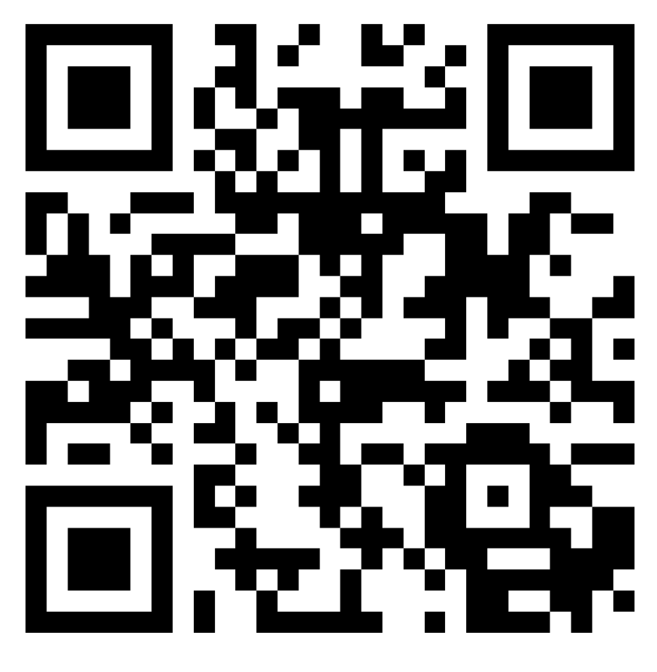
Ankieta ewaluacyjna po spotkaniu informacyjnym 15 lipca 2025

